Slide 1
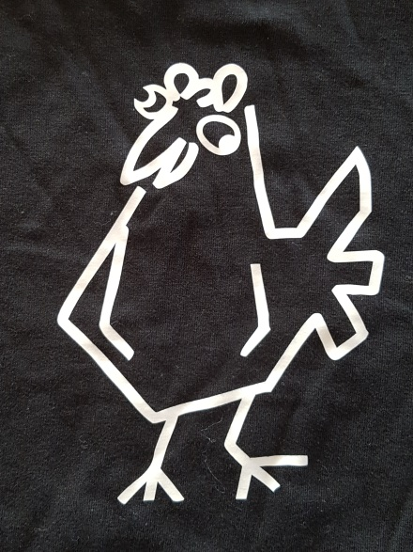
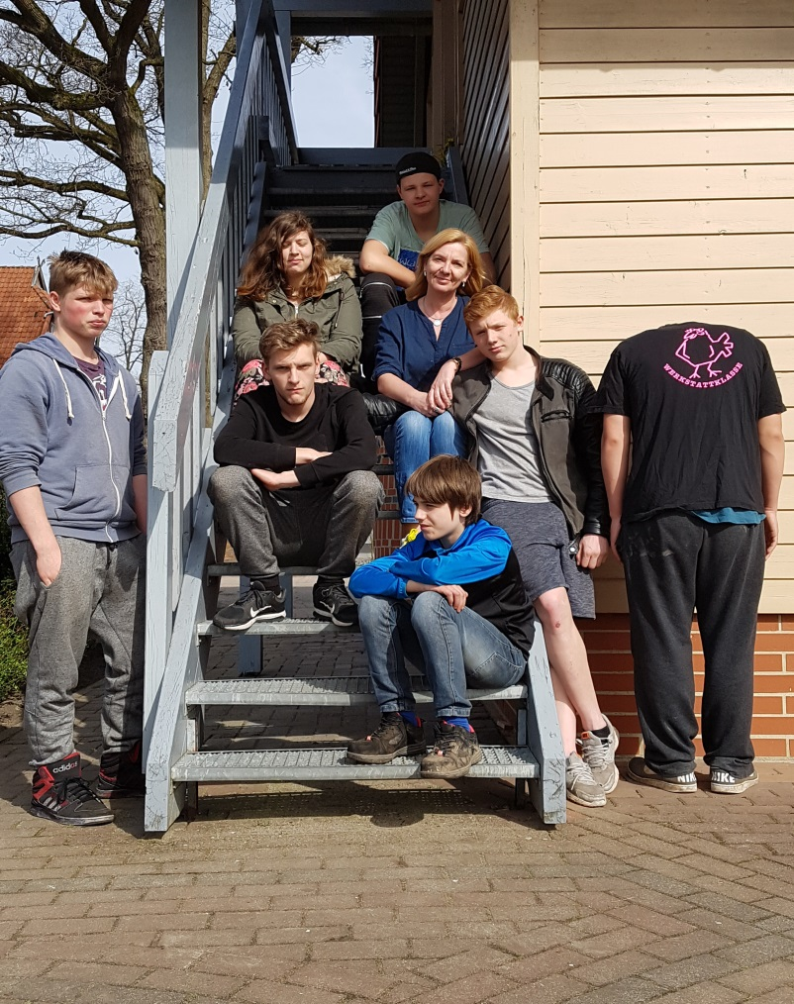

… In unserer Klasse geht es
„echt KUH-L“ zu

Slide 2
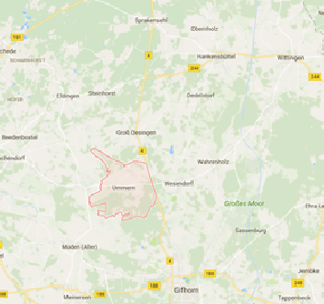
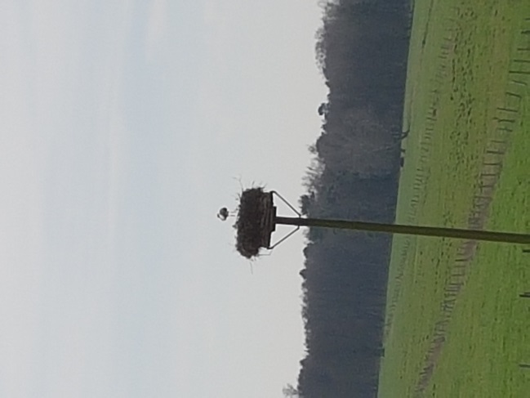
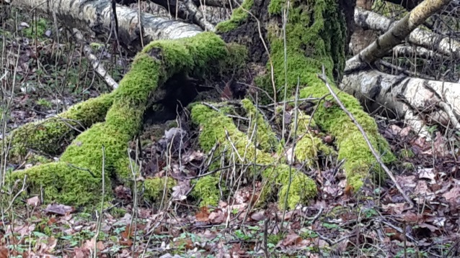
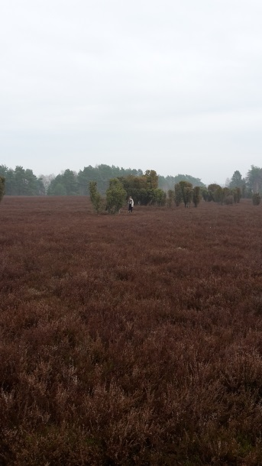
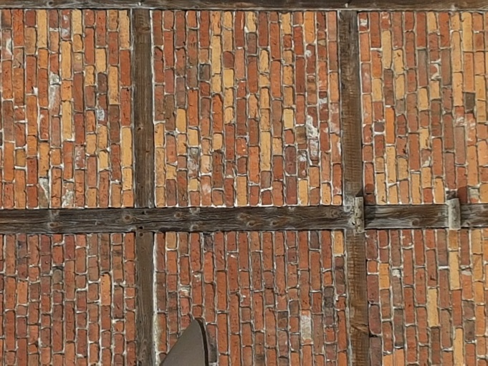
… Unsere Region ist „echt KUH-L“

Slide 3
… das finden wir „echt Kuh-L“
Unsere Lehrerin hat für einen Zeitraum von 4-8 Wochen unseren Unterricht so vorbereitet, dass in allen Fächern Themen aus dem Bereich Landwirtschaft, Ernährung und Regionalität vorkommen und wenn es nur Matheaufgaben sind, die mit dem Thema zu tun haben.
In diesem Zeitraum haben wir ebenso Ausflüge auf regionale Bauernhöfe und den Wochenmarkt in der Kreisstadt Gifhorn gemacht.

Slide 4
… Unser Stundenplan ist
„Echt Kuh-L“
MA | DE | Bio | EK | HW
Sachaufgaben, in denen Kühe und LW vorkommen | Sachtexte zum Thema, Erstellen einer PPT, Steckbriefe | Ökologie, Heimische Tiere und Pflanzen | Landwirtschaft, Globalisierung, Niedersachsen | Regionale Produkte, Rezepte
FPraxis | Holz | Garten | Pferd | Musik
Wir bieten 4 Praxisfächer im Klassenkonzept an, die von Fachkräften auf ihrem Gebiet unterrichtet werden: | Bau eines mobilen Hühnerstalls | Ökologische Bepflanzung | Umgang und Pflege mit dem „Landeswappentier“ | Vertonung von dem Kinderbuch Frederick, die Maus

Slide 5
,,Echt KUH-L“ finden wir auch…
Mathe
Deutsch
Umfang, Flächen und Volumenberechnungen, wurden bei Sachaufgaben z.B. auf Landwirtschaft oder den Schulgarten bezogen.
Beispielaufgabe:
„Im Jahr gibt eine Kuh durchschnittlich 8000 l Milch, wie viel Milch gibt sie etwa an einem Tag?“
Im Unterricht wurde ein Interviewleitfaden für die Besuche auf den verschiedenen Bauernhöfen entwickelt. Ebenso haben wir Sachtexte bearbeitet, die Landwirtschaft – heute und früher – miteinander verglichen haben. Es wurden Pro- und Kontra- Argumente zum Thema Umstellen auf „Bio“ gesammelt.

Slide 6
,,Echt KUH-L“ finden wir auch…
Biologie
Erdkunde
Darstellung des Ökosystems „Hof Leben“.
Abbildung des Biotops sowie der Biozönose.
Fotosynthese und Bedeutung der Pflanzen und Tiere für „unser“ Ökosystem auf dem Hof.
Bundesland Niedersachsen erkunden (mit dem Schwerpunkt Landwirtschaft).
In den höheren Jahrgängen haben wir Globalisierung und Regionalität gegenüber gestellt.

Slide 7
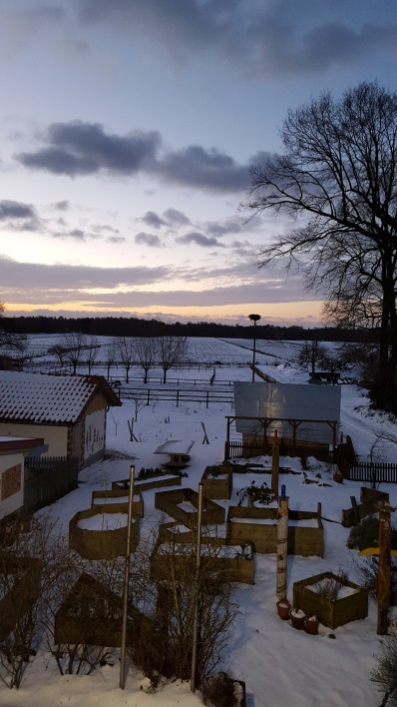
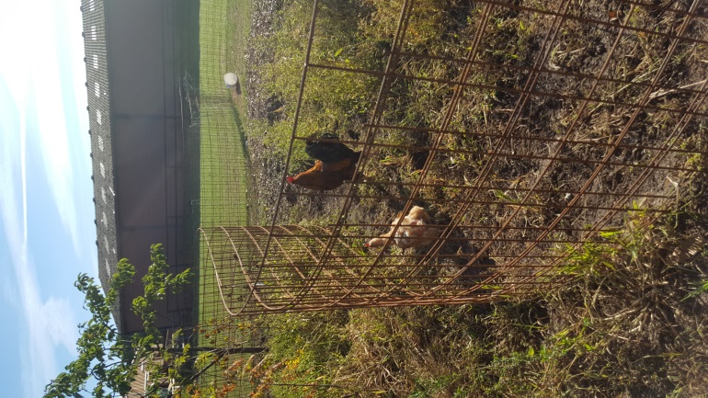
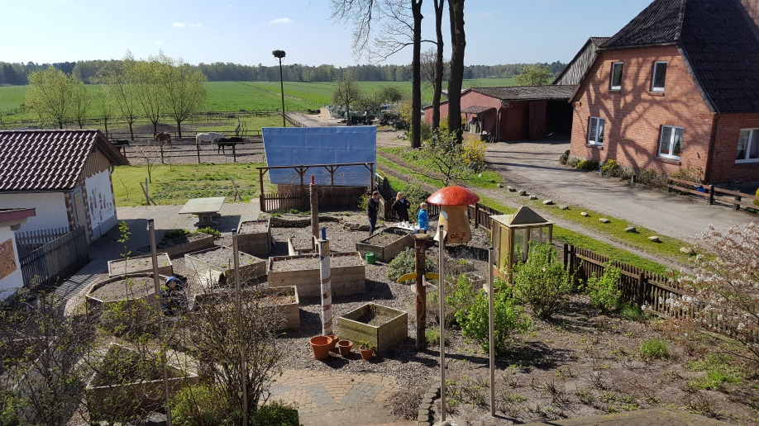
,,Echt KUH-L“ finden wir auch unsere Fachpraxisfächer …
Garten
Erstellen eines „ökologischen und bienenfreundlichen“- Bepflanzungsplans.
Vorarbeiten im Garten, z.B. Hochbeete von Laub befreien, Erde lockern usw.
Versorgung unserer Hühner.

Slide 8
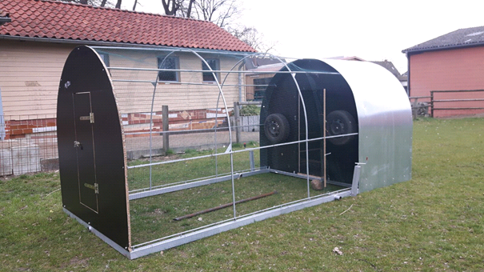
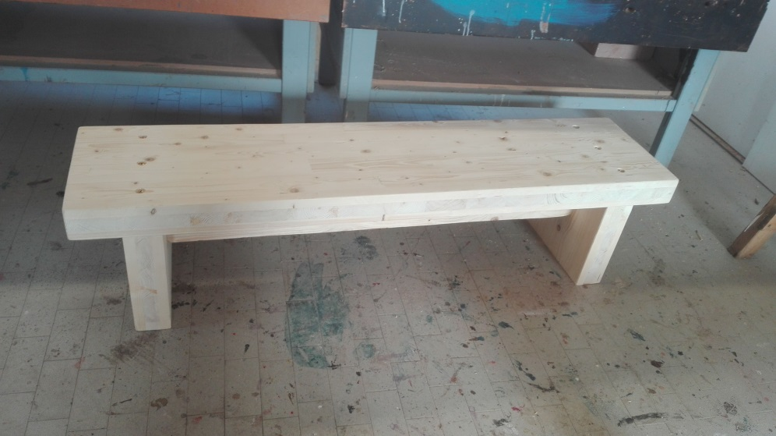
,,Echt KUH-L“ finden wir auch unsere Fachpraxisfächer …
Holz
Bau eines mobilen Hühnerstalls.
Bau von Gartenbänken.

Slide 9
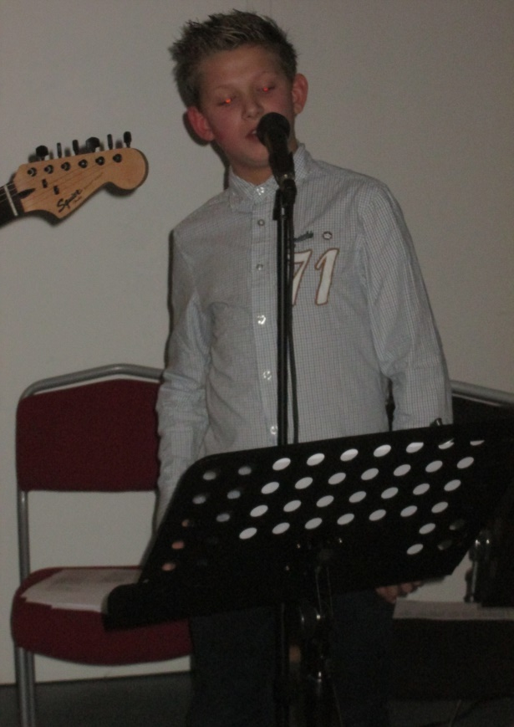

,,Echt KUH-L“ finden wir auch unsere Fachpraxisfächer …
Musik
Vertonung des Kinderbuchklassikers „Frederick“ die Maus.

Slide 10
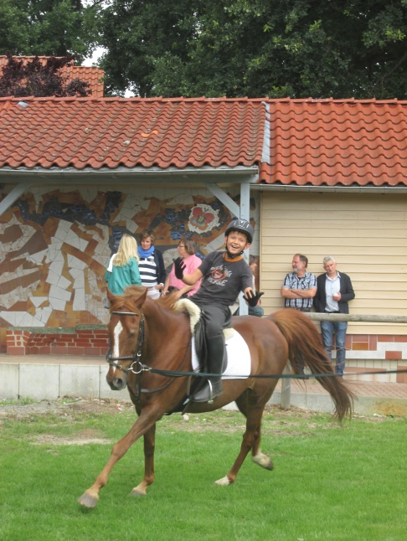
,,Echt KUH-L“ finden wir auch unsere Fachpraxisfächer …
Pferd
Reiten und Pflegen des „Landeswappentiers“.

Slide 11
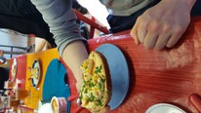
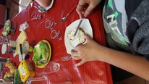
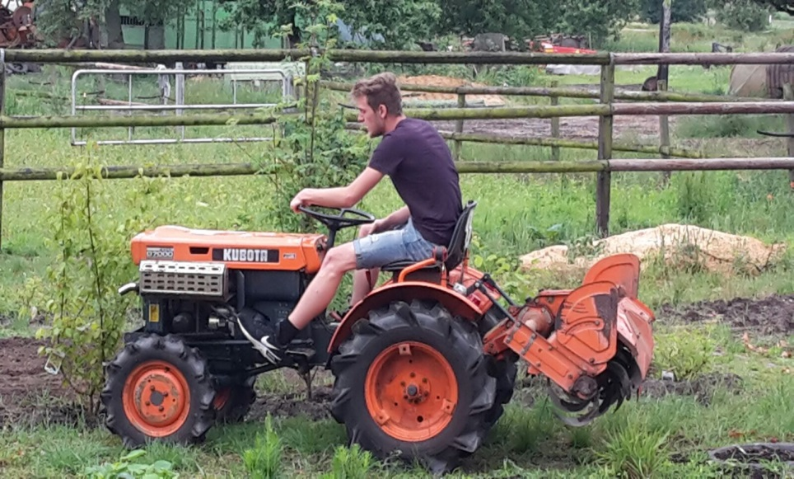
… Selbstversorgung ist
,,Echt KUH-L“
Das Beste an unserem Schultag, ist das gemeinsame Frühstück.
Unsere Lehrer sind so verrückt, die wollen tatsächlich, dass wir irgendwann alle Lebensmittel, die auf dem Tisch stehen, selbst anbauen und herstellen.

Slide 12
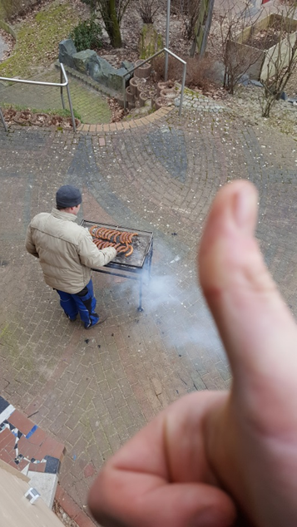
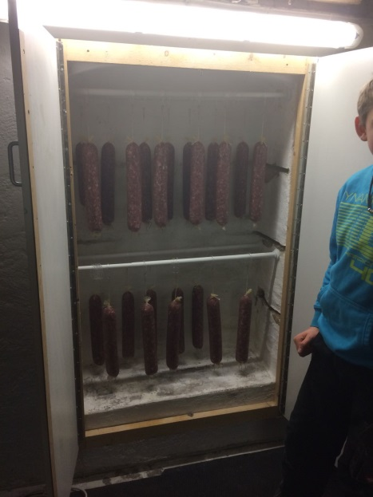
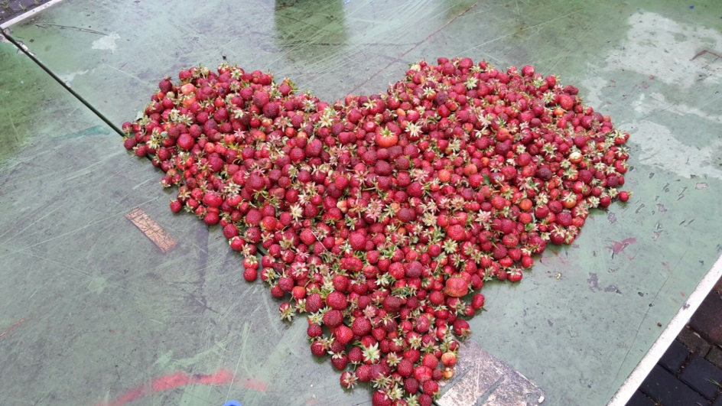
… Unsere Schulbrote sind
,,Echt KUH-L“
Unsere Schulbrote sind nicht nur besonders lecker, sondern auch echt gesund.
Die Wurst stammt von unseren Galloway-Rindern.
Marmelade kochen wir bereits selbst mit Erdbeeren aus unserem Garten.

Slide 13
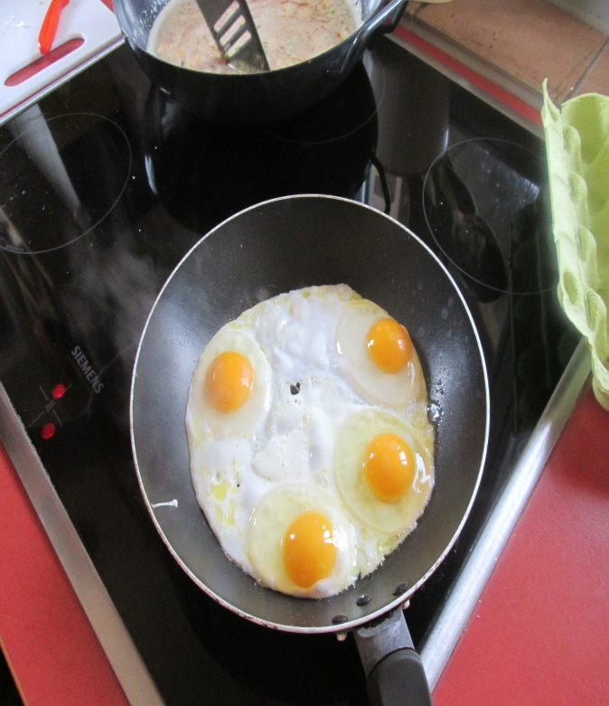
,, Echt KUH-L“ ist auch Hauswirtschaft …
In der Projektzeit haben wir regionale Rezepte ausprobiert und wollen daraus zum Ende des Schuljahres ein Kochbuch erstellen, das die Abschlussschüler als Geschenk bekommen.

Slide 14
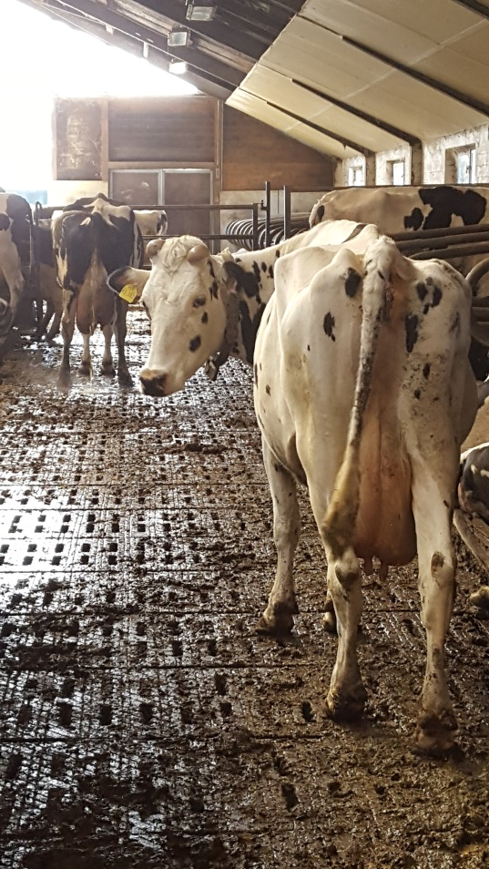
… Unsere Ausflüge sind auch
,,Echt KUH-L“
Bauer Bold
Woher kommt unsere Milch?
Wir haben den Bauernhof besucht, von dem wir manchmal ganz frische Milch bekommen.
Wir haben dort sehr viel über die Haltung von Milchkühen erfahren.
Auf dem Hof Bold in Großmoor – bei Celle – gibt es demnächst eine Milchtankstelle.

Slide 15
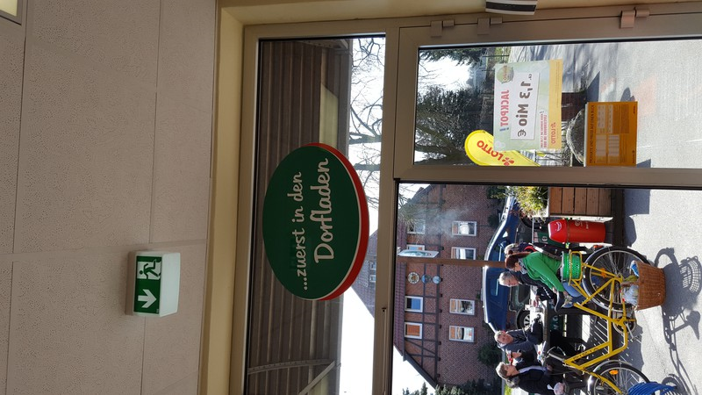
… Unsere Ausflüge sind auch
,,Echt KUH-L“
Bauer Bold
Dort haben wir auch einen Dorfladen besucht, in dem Produkte von Bolds angeboten werden, z.B. sehr leckerer Käse den „Kuh-Bold“.
Der Dorfladen ist etwas ganz Besonderes, da die Dorfbewohner ihn selbst gegründet haben und Produkte extra für ihren Laden herstellen.

Slide 16
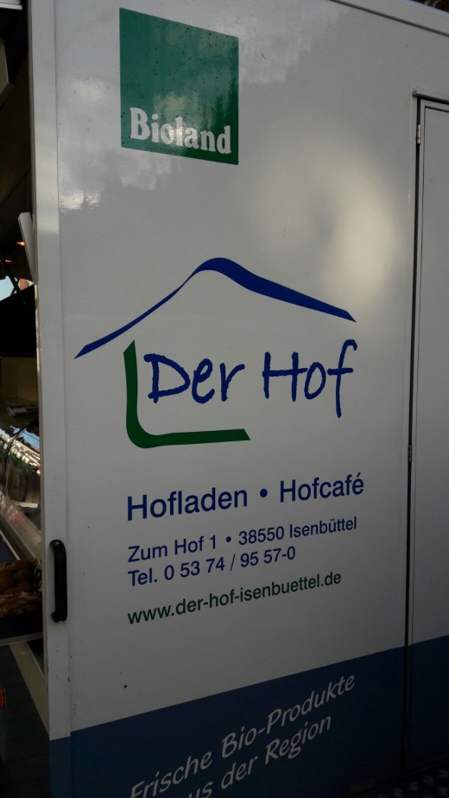
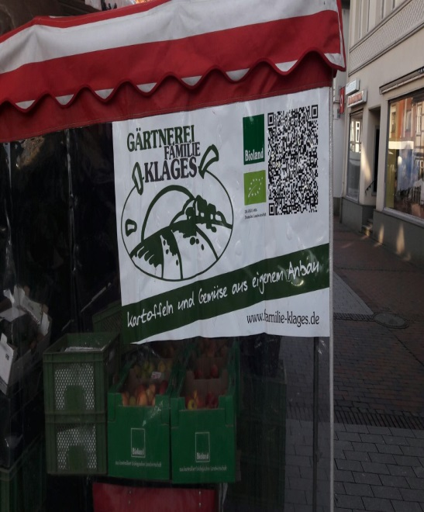
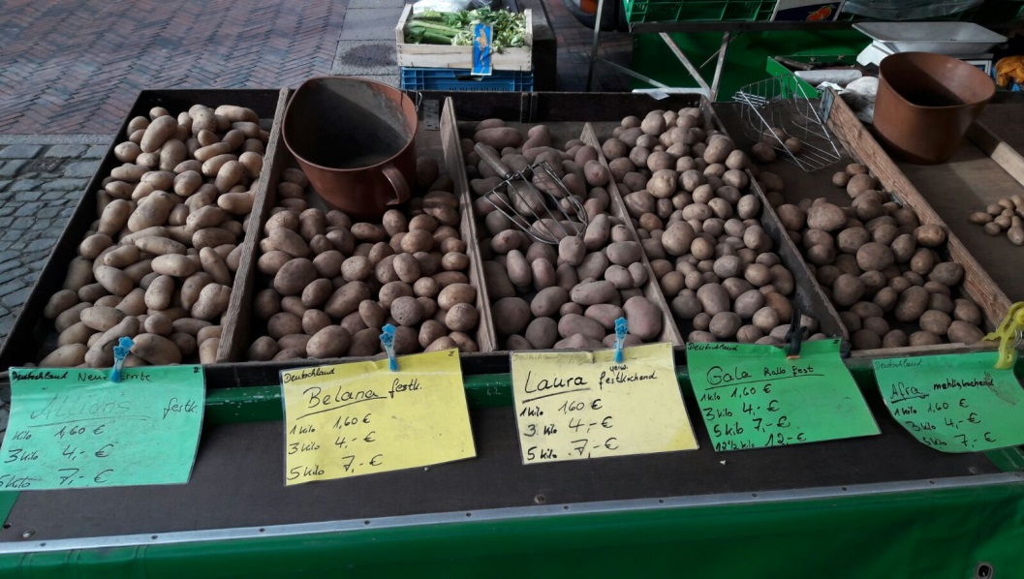
… Unsere Ausflüge sind auch
,,Echt KUH-L“
BIO-Hof Isenbüttel
Wie geht eigentlich „BIO“?
Eine Kleingruppe von uns hat den Hof in Isenbüttel – nahe Gifhorn – besucht und dort erfahren, wie Bioschweine gehalten werden.
Den Stand von „Der Hof“ haben wir auch auf dem Wochenmarkt in Gifhorn wieder gefunden.

Slide 17
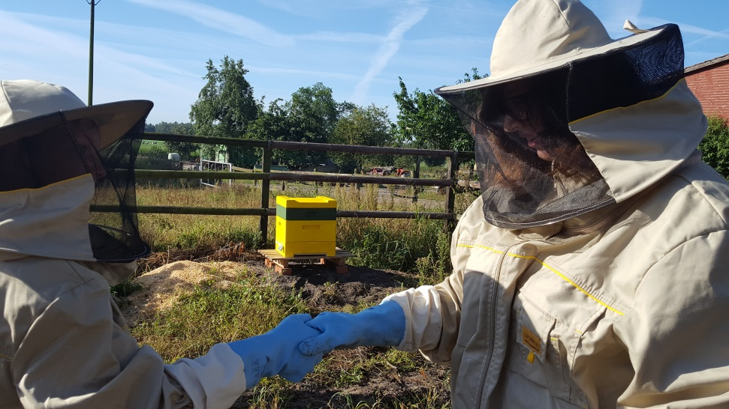
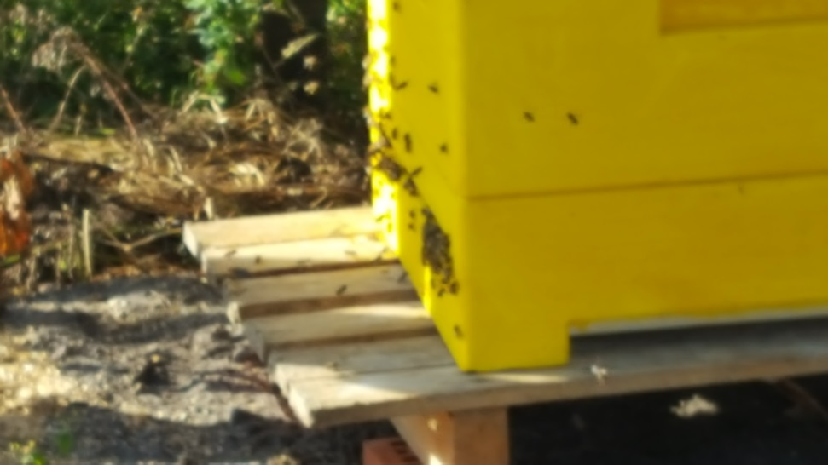
… Unsere Bienen sind auch
,,Echt KUH-L“
Im Unterricht haben wir gelernt, wie wichtig Bienen für uns Menschen sind, Honig essen wir auch gern, also haben wir entschieden, selbst Bienen zu halten und Honig herzustellen.

Slide 18
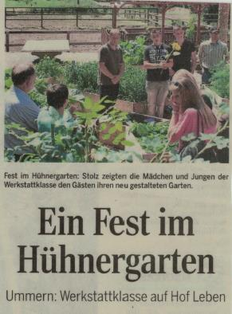
… Unser Hühnerfest wird diesmal ,,Echt KUH-L“
Wir haben schon viele Feste gefeiert.
Aber in diesem Jahr ist die Überschrift des Hühnerfestes am 02. Juni „ECHT KUH-L“.
Wir laden wieder zahlreiche Gäste ein, um unsere Projektarbeit „ECHT KUH-L“ zu präsentieren.
Auch die regionalen Berichterstatter Aller-Zeitung und das Isenhagener-Kreisblatt stehen auf der Gästeliste.

Slide 19
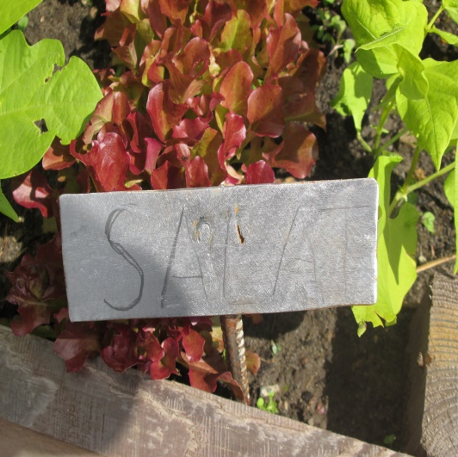
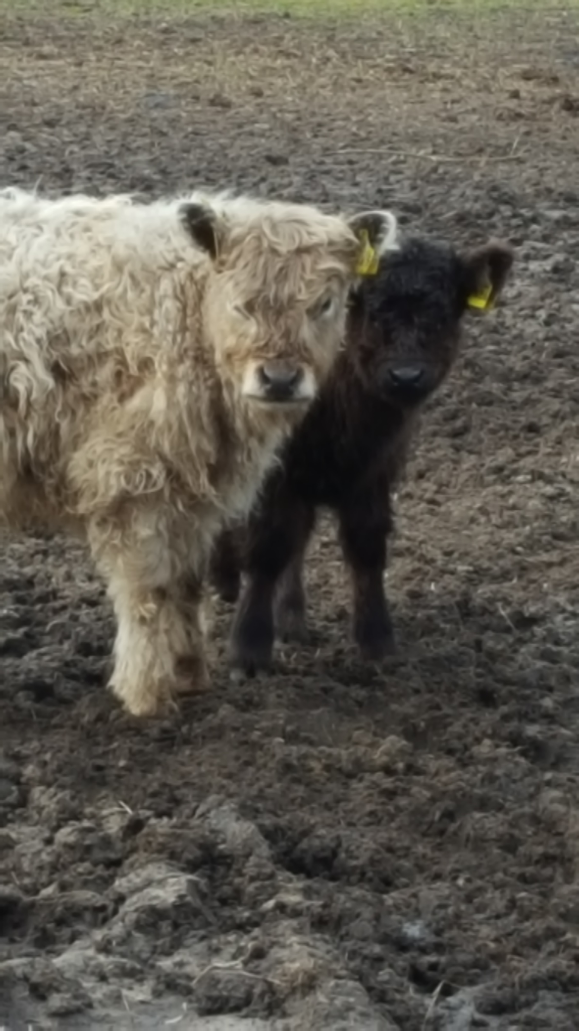
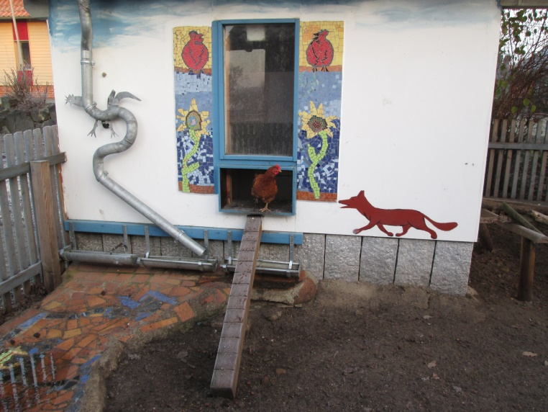
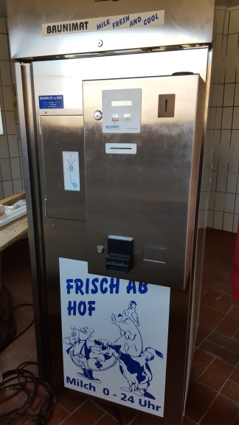
die werkstattklasse hat einen „Echt KUH-L“ en Preis verdient …
…weil wir selbst regionaler als regional sind…
Welche Klasse hat schon eigene Hühner, Bienen, einen Gemüse- und Nutzgarten, Galloways und Milch von einer Milchtankstelle?

